Slide 1
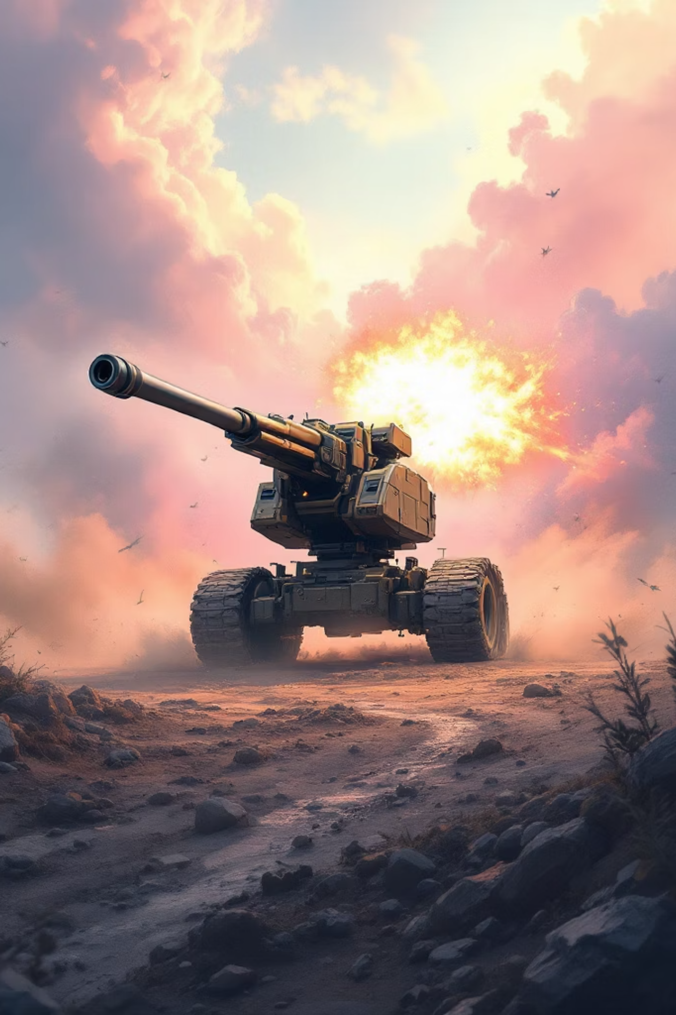
Ukrainadagi Qurolli Nizolarda Artileriyani Jangovar Qo'llash Tajribalari
Ukraina urushidagi artileriya taktikasi va texnologik yutuqlari

Slide 2

Artileriya: Urushning "Jang Xudolari"
Asosiy Kuch
Halokatli Ta'sir
Zamonaviy Integratsiya
Ukrainada artileriya jang maydonining asosiy kuchiga aylandi va urushning hal qiluvchi omilini ta'minlamoqda
Raketa va to'p artileriyasi urushdagi umumiy zararlarning 70-80% ni keltirib chiqardi
Zamonaviy urushda artileriya va dronlar birgalikda ishlab, aniq zarbalar yetkazishga muvaffaq bo'lmoqda
Artileriya tizimlari jang maydonida strategik ahamiyatga ega. Ularning aniq zarbalar qobiliyati va masofaviyligi taktik manzarani to'liq o'zgartirdi. Modern texnologiyalar bilan artileriya samaradorligi yuzlab marta oshdi.

Slide 3
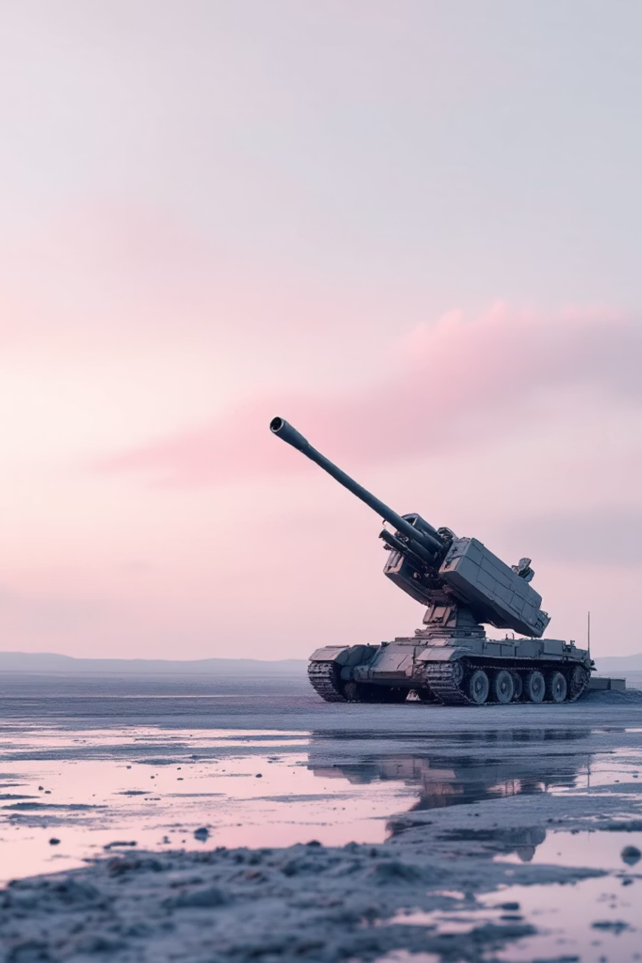
Ukrainalik "Bohdana" Howitzerlari: Frontdagi O'yin O'zgartiruvchi
155
40
40%
Kalibr (mm)
Masofa (km)
Ulash
Zamonaviy standart to'p artileriyasi
Aniq zarba yetkazish doirasi
Frontdagi barcha artileriya qurollarining ulushi
"Bohdana" artileriya tizimi Ukrainaning milliy ishlab chiqarish mahsuloti bo'lib, 155 mm kalibrdagi zamonaviy howitzer hisoblanadi. 2022 yildan beri jang maydonida faol ishlatilmoqda va Toretsk sektorida ayniqsa muhim o'rin tutmoqda. Bu tizim aniq zarba qobiliyati va mobil xususiyatlari bilan ajralib turadi.

Slide 4
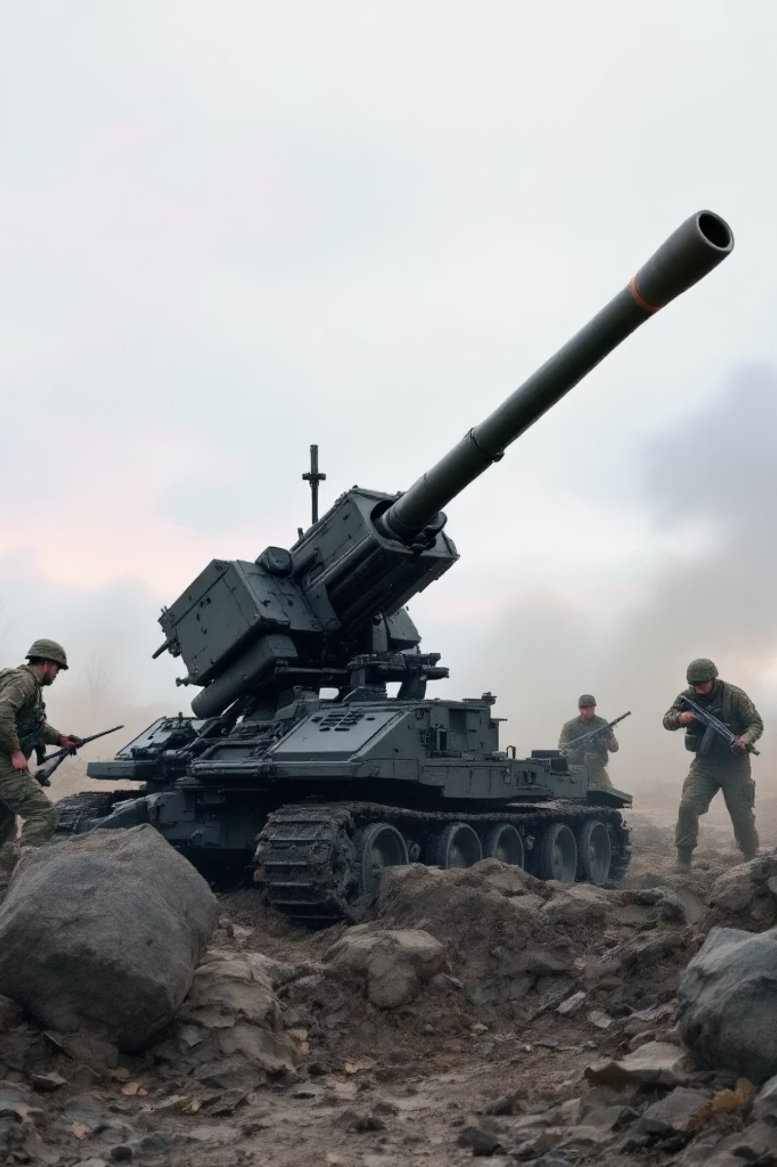
"Bohdana" Howitzeri jangovar pozitsiyada, 155 mm shell bilan yuklanmoqda
Zamonaviy artileriya tizimining ishga tushirish jarayoni. Ukrainalik artileristlar tezkor va aniq harakatlar bajarishadi.

Slide 5
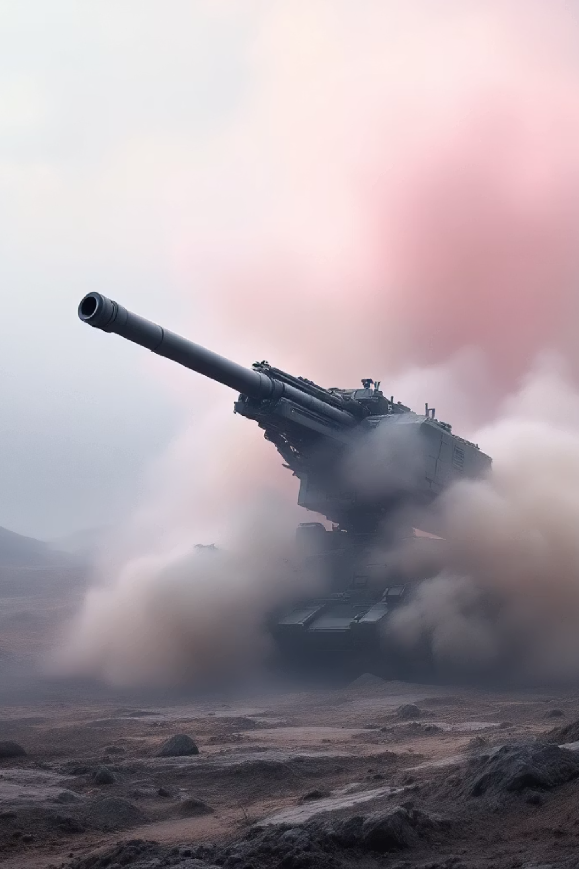
203 mm "Pion" Howitzerining Qahramonligi
Texnik Xususiyatlar
Tarixiy Jang
47 tonnalik og'ir howitzer
203 mm kalibr
37 km masofaga otish
110 kg og'irlikdagi shell
2022 yil mart oyida Buchadagi rus konvoyini to'liq yo'q qilishga muvaffaq bo'ldi. Bu jangda "Pion" tizimining halokatli kuchi to'liq namoyon bo'ldi.
Ukrainaning 43-brigadasi faqat bitta "Pion" howitzeriga ega, ammo u jang maydonining ko'plab sektorlarida faol ishlatilmoqda. Bu tizimning og'ir zarba qobiliyati va uzoq masofaviyligi strategik ahamiyatga ega.

Slide 6

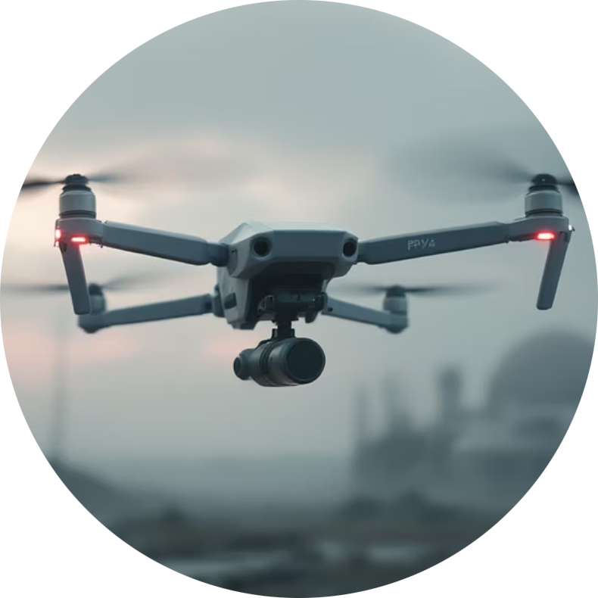
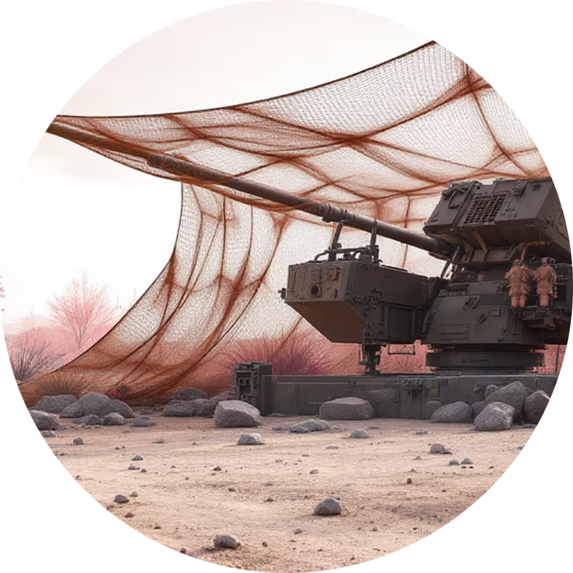
Artileriya Taktikasi va Zamonaviy Texnologiyalar
UAV Razvedka
FPV Dronlar
Kamuflyaj va Harakat
Dronlar artileriya uchun razvedka va aniqlikni dramatik ravishda oshirdi. Haqiqiy vaqt rejimida ma'lumot olish imkoniyati aniq zarbalar qilishga imkon beradi
Shell yetishmovchiligi sababli FPV dronlar yordamida qo'shimcha zarbalar berilmoqda. Bu yangi jangovar taktika bo'lib, aniq zarbalar yetkazishga imkon beradi
Kamuflyaj va tez harakat qilish jangovar muvaffaqiyatning kaliti. Artileriya pozitsiyalarini doimiy ravishda o'zgartirish va yashirish muhim ahamiyatga ega
Texnologik innovatsiyalar artileriya taktikasini to'liq o'zgartirdi. An'anaviy artileriya va zamonaviy dron texnologiyalari kombinatsiyasi yangi jangovar samaradorlikni ta'minlamoqda.

Slide 7
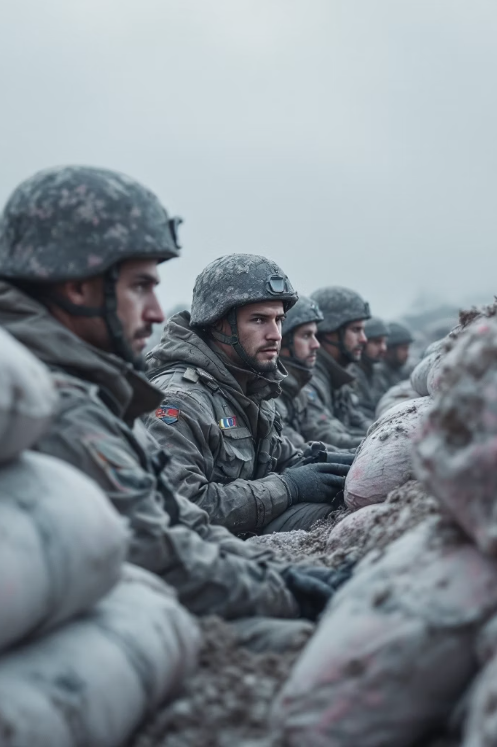
Pokrovskdagi Ukrainalik Artileristlarning Qahramonligi
Olingan Qurol
Rus armiyasidan olingan Msta-S to'pini ruslarga qarshi ishlatish. Bu harbiy g'animtning qayta ishlatilishi strategik ahamiyatga ega
Doimiy Janglar
Har kuni yuzlab janglar bo'lib o'tadi. Ruslarning uzoq masofadan shelli ustunligi bilan kurashish uchun muntazam jangovar tayyorgarlik talab etiladi
Kombinatsiya
Dronlar va artileriya kombinatsiyasi bilan rus hujumlarini muvaffaqiyatli to'xtatish. Koordinatsiyalangan harakatlar halokatli ta'sir qiladi
Pokrovsk sektorida Ukrainalik artileristlar jangovar muvaffaqiyatlarga erishmoqda. Ularning jasorati va taktik ko'rki artileriya tizimlarining to'liq qudratini ochib beradi.

Slide 8


Yevropa Ittifoqi va NATO Yordamining Roli
2B
620+
Yevro
Tizimlar
1 milliondan ortiq shell yetkazib berish uchun ajratilgan mablag'
NATO va AQSh tomonidan Ukrainaga topshirilgan artileriya tizimlari soni
Yetkazib Berilgan Yordam
Qolgan Muammolar
Xalqaro hamjamiyat Ukrainaga 620 dan ortiq zamonaviy artileriya tizimlari va millionlab shell yetkazib berdi. Bu yordam Ukraina qurolli kuchlarining qudratini sezilarli darajada oshirdi.
Biroq, shell yetishmovchiligi va texnik muammolar hali ham mavjud. Ishlab chiqarish quvvati va zaxiralar yetarli bo'lmaganligi tufayli strategik rejalashtirish muhim ahamiyatga ega.

Slide 9




Artileriyaning Urushdagi Kelajagi
Ishlab Chiqarish
Yangi 155 mm shell ishlab chiqarish va uzoq masofali zarbalar uchun texnologiyalar rivojlanmoqda
Modernizatsiya
203 mm kalibrli tizimlar (masalan, "Pion") qayta tiklanmoqda va yangilanmoqda
Integratsiya
Artileriya va dronlar integratsiyasi jangovar samaradorlikni oshirmoqda
Kelajakda artileriya tizimlari yanada aniqroq, tezroq va mobil bo'lishi kutilmoqda. Avtomatlashtirilgan tizimlar va sun'iy intellekt texnologiyalari jangovar muvaffaqiyatni oshiradi. 155 mm kalibr standart bo'lib qoladi, biroq uzoq masofali zarbalar uchun yangi texnologiyalar ishlab chiqilmoqda.

Slide 10
Xulosa: Artileriya Ukrainaning Qalbi va Qudrati
Hal Qiluvchi Omil
Texnologik Yangiliklar
Artileriya urushning hal qiluvchi omiliga aylandi va jang maydoni strategiyasini to'liq o'zgartirdi
Texnologik yangiliklar va xalqaro yordam muvaffaqiyat kalitlari hisoblanadi
Barqaror Ta'minot
Jasorat va Innovatsiya
Barqaror qurol va o'q-dorilar ta'minoti kelajakdagi g'alabaning kafolati
Ukrainalik artileristlarning jasorati va innovatsiyalari urush tarixida yangi sahifa ochmoqda
Ukrainadagi qurolli nizolarda artileriya tizimlari nafaqat urushning hal qiluvchi omilini, balki zamonaviy urush san'atining namoyondorini ham ifodalamoqda. Texnologik innovatsiyalar, xalqaro hamjamiyatning yordami va Ukrainalik artileristlarning jasorati birgalikda g'alaba tomon yo'l ko'rsatadi.

